Slide 1
2D欺骗攻击面部活性检测
9 组

Slide 2
目录
01
02
03
问题陈述
研究方法
总结

Slide 3
PART 1
问题陈述

Slide 4
当今社会人脸识别已经得到了广泛应用，然而传统的人脸识别系统往往没有考虑恶意攻击者的存在。攻击者可以伪装成系统授权的人，从而获得对系统的非法访问。
比较典型的例子是二维欺骗攻击，它通过使用有效用户的二维面部副本来迷惑系统，是一种最常见的攻击方法，因为一个人的图像或视频是很容易获取且高度可复制的。

Slide 5
二维欺骗攻击：
照片攻击
视频攻击
模拟面具攻击
Notes:
照片攻击通过在一张纸上或电子屏幕上使用合法用户的照片来逃避检测；
而视频攻击通过在电子设备上使用授权人员的视频来误导系统；
在模拟面具攻击中，对手戴着一个2D面具伪装成授权人员。

Slide 6
防御措施
人脸活跃度检测，又称人脸欺骗检测，是为了抵御二维欺骗攻击而设计的检测手段。
人脸活跃度检测可以在人脸识别过程开始前确定图像是来自真实的还是虚假的主体。可疑图像会被过滤，而不会被传送到识别系统。

Slide 7
人脸活度检测可分为基于软件和基于硬件两种方式：
基于软件的方法上，通过分析被测试图像的纹理、结构信息、活度标志以及所捕获图像的质量等数据来进行判别检测。
基于硬件的方法则是通过在识别系统中嵌入设备来获取被测试者的额外信息，例如体表温度等。
Notes:
软件：分析被测的纹理、结构信息、活性等，以及所捕获图像的质量。这些方法通常对环境因素敏感，如光照条件差、图像噪声大等。因此，在这种情况下，其检测精度明显下降。
硬件：嵌入设备，比如红外检测，检测温度。虽然会让分析更为准确，但是安装一般较为麻烦且费用昂贵。

Slide 8
PART 2
研究方法

Slide 9
思路：
对比合法用户和恶意攻击的图像差异；
通过硬件（闪光灯）放大差异；
针对性地设计人脸信息的描述符，提取特征值。
Notes:
利用检测对象图像的标准差和灰度差均值获取人脸结构信息的描述符

Slide 10
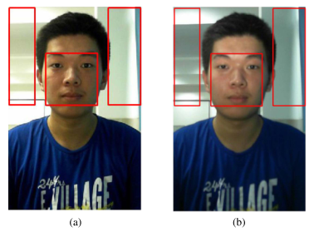
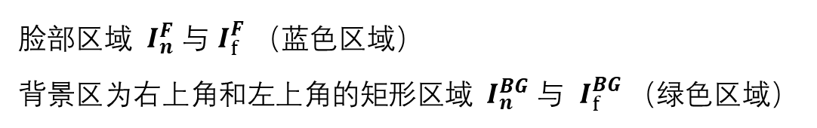
数据
脸部区域 $I_{n}^{F}$ 与 $I_{f}^{F}$ （蓝色区域）
背景区为右上角和左上角的矩形区域 $I_{n}^{BG}$ 与 ${ I}_{f}^{BG}$（绿色区域）
Notes:
不同光照环境下的正脸照片 以及 攻击照片（以模拟面具的照片作为攻击者）
脸部区域 $I_{n}^{F}$ （蓝色区域）
背景区为右上角和左上角的矩形区域 $I_{n}^{BG}$ （绿色区域）

Slide 11
特征描述符
人脸区域的局部纹理信息
人脸区域亮度变化的标准差
背景强度变化平均值
背景强度变化标准差

Slide 12

特征描述符
1. LBP_ FI (Uniform Local Binary Patterns on the Face Image)：
用LBP分析获取图像人脸区域的局部纹理信息。将人脸区域分为9个不重叠的块，计算每个块中像素的LBP码。
基于图片纹理等信息来进行人脸识别，类似于传统的基于软件的检测方法。
Notes:
LBP对光照具有很强的鲁棒性

Slide 13
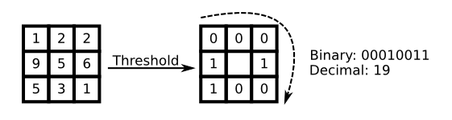
局部二值模式（LBP）

Slide 14
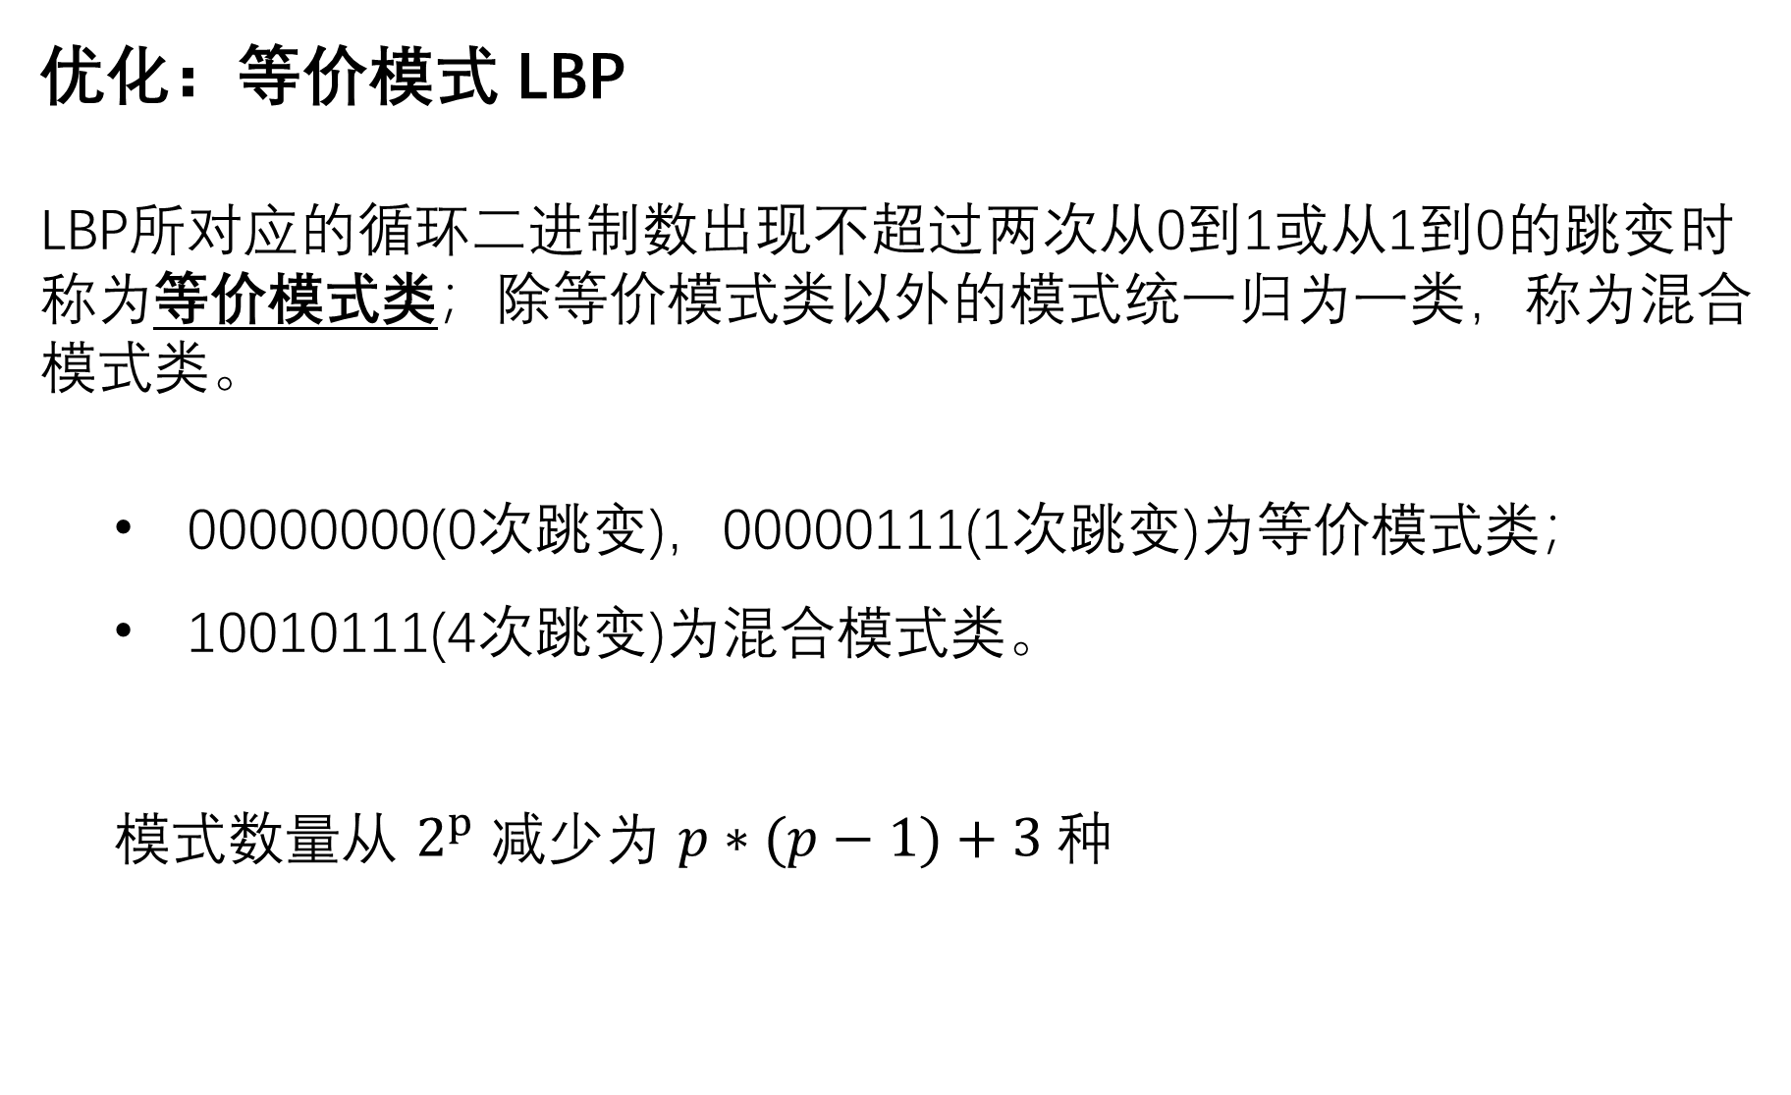
优化：等价模式 LBP
LBP所对应的循环二进制数出现不超过两次从0到1或从1到0的跳变时称为等价模式类；除等价模式类以外的模式统一归为一类，称为混合模式类。
00000000(0次跳变)，00000111(1次跳变)为等价模式类；
10010111(4次跳变)为混合模式类。
模式数量从 $2^{p}$ 减少为 $p∗(p−1)+3$种
Notes:
模式数量从${ 2}^{p}$ 减少为 p*(p-1)+3 种

Slide 15


特征描述符
2. SD_FIC ( Standard Deviation of Face Intensity Change )：
人脸亮度变化的标准差：
$N$是该区域的像素数量，$D^{F}\left(x,y\right)= I_{f}^{F}\left(x,y\right)−I_{n}^{F}\left(x,y\right)。$

Slide 16
SD_FIC
SD_FIC测量由闪光灯引起的人脸区域灰度强度变化。由于二维欺骗攻击往往是一个平面图像，相比真实人脸的反射光会更加均匀。因此，真实人脸的强度偏差会大于二维欺骗攻击的强度偏差，所以利用标准差来捕捉模型中灰度强度的变化。
由于三维物体上的强度变化明显区别与二维，真实人脸的SD_FIC值在所有情况中会是最大的。照片攻击、面具攻击由于会在人脸区域出现明亮的条带，因此比其他类型的攻击具有更大的SD_FIC。

Slide 17

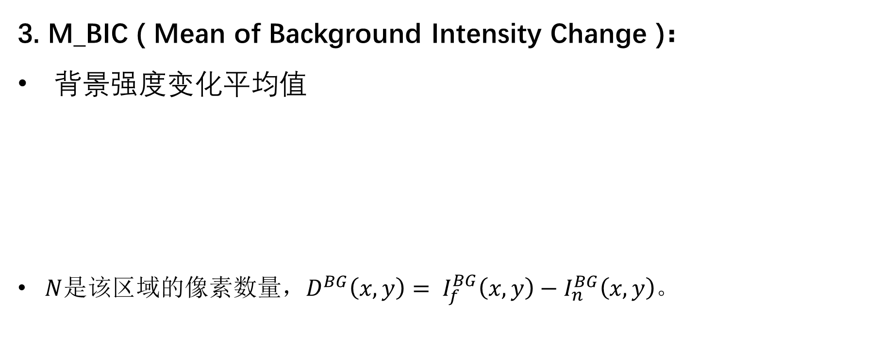
特征描述符
3. M_BIC ( Mean of Background Intensity Change )：
背景强度变化平均值
$N$是该区域的像素数量，$D^{BG}\left(x,y\right)= I_{f}^{BG}\left(x,y\right)−I_{n}^{BG}\left(x,y\right)$。

Slide 18
M_BIC
实际背景在图片攻击和视频攻击中会被遮盖。由于从视频设备上捕获的背景往往比实际的背景离摄像头更近，因此会反射出更高强度的光。所以利用M_BIC来捕捉这些信息。
由于真实人脸和面具攻击都不会遮盖真实背景，而真实背景在使用了闪光灯的图像中会被闪光灯遮挡，这就导致它们相比照片和视频攻击的M_BIC值要小得多；

Slide 19


特征描述符
4. SD_BIC ( Standard Deviation of Background Intensity Change )：
背景强度变化标准差
$N$是该区域的像素数量，$D^{BG}\left(x,y\right)= I_{f}^{BG}\left(x,y\right)−I_{n}^{BG}\left(x,y\right)$。

Slide 20
SD_BIC
虽然面具攻击和真实人脸都不会遮盖实际背景，但由于纹理和形状不同，面具的光扩散效果会不同于真实的脸。
真实人脸的SD_BIC值会小于面具攻击的SD_BIC值，因为面具的光扩散要比人脸的光扩散大。
由于视频和照片的二维平面结构，闪光灯会让视频攻击和纸质照片攻击中背景区域的强度增加。这些攻击的SD_BIC会比不覆盖真实背景的攻击要小。

Slide 21
结论
二维攻击比真实人脸的SD_FIC要小很多；
照片和视频比真实人脸的M_BIC要大很多；
面具与真实人脸的M_BIC相差不大；
照片和视频比真实人脸的SD_BIC要小；
面具比真实人脸的SD_BIC要大。

Slide 22

评价函数
$$C={\left(\frac{SD_FIC}{M_BIC}\right)}^{\left(1+\left|SD_BIC−{SD_BIC}_{n}\right|\right)}$$
${SD_BIC}_{n}\text{为}$合法用户正常情况下计算得到的$SD_BIC$；
$C$越大说明越可信$。$

Slide 23
PART 3
总结

Slide 24
总结
LBP_FI 描述符捕获纹理信息，SD_FIC、M_BIC 和 SD_BIC 测量结构信息，四个描述符都有各自侧重的攻击领域，综合起来可以区别各种二维攻击。
闪光灯与自然光相比具有更强的照明度，放大了真假人脸的差别且有效减少了环境因素的影响。

Slide 25
THANKS!

